Slide 1
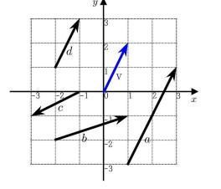







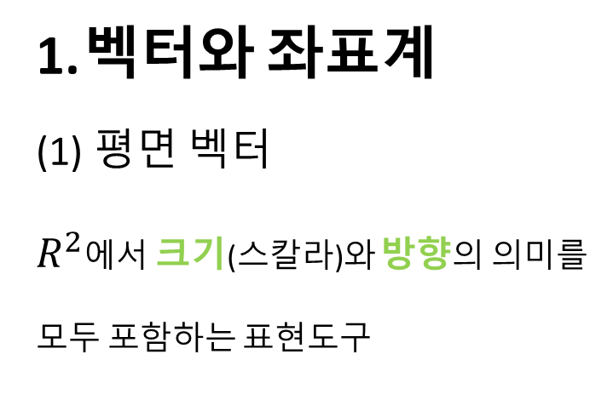


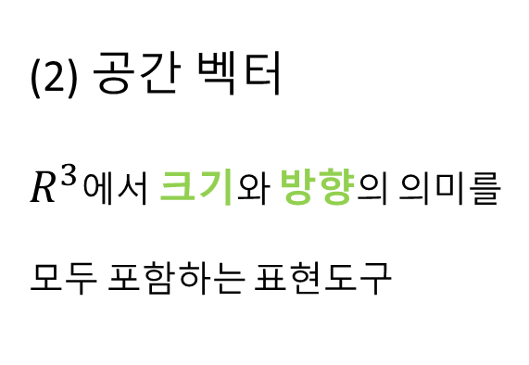
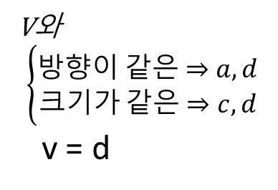





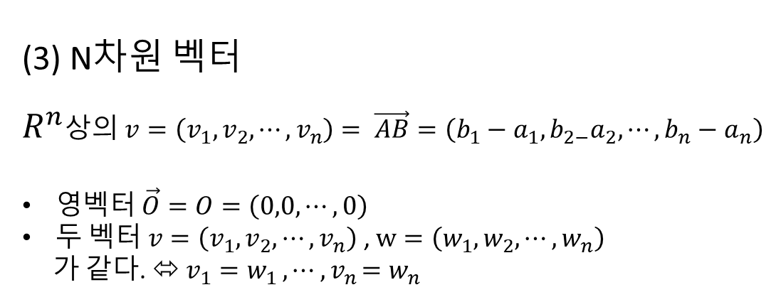
2강 물리적 벡터
물리적벡터 | 방향과 크기를 갖는 량
벡터의 크기
벡터와 좌표계
평면 벡터
$R^{2}$에서 크기(스칼라)와 방향의 의미를
모두 포함하는 표현도구
벡터의 방향
N차원 공간에서 $N^{0} 의$ 숫자로 표현 할 수 있는 물리량
* 즉 스칼라란 벡터에서 방향의 개념을 지운 것
속도 = 벡터
속력 = 스칼라
2차원 벡터 공간의 평면
$$y$$
$$A\left(a_{1},a_{2}\right)$$
$$\vec{OA}$$
$$\vec{AB}=\left(b_{1}−a_{1},b_{2}−a_{2}\right)=\vec{v}=υ$$
$$\vec{OB}$$
B$\left(b_{1},b_{2}\right)$
O (0,0)
$$x$$
V와
$$\left\{\begin{aligned}방향이 같은⇒a,d \\ 크기가 같은⇒c,d\end{aligned}\right.$$
v = d
(1,2)
(1,2) <- 점의 좌표가 아님
(2) 공간 벡터
$R^{3}$에서 크기와 방향의 의미를
모두 포함하는 표현도구
3차원 벡터 공간의 평면
$$z$$
$$A\left(a_{1},a_{2},a_{3}\right)$$
$$\vec{AB}=\left(b_{1}−a_{1},b_{2}−a_{2},b_{3}−a_{3}\right)=\vec{v}=υ$$
$$\vec{OA}$$
$$\vec{OB}$$
B$\left(b_{1},b_{2},b_{3}\right)$
O (0,0)
$$y$$
$$x$$
(3) N차원 벡터
$R^{n}$상의 $v=\left(v_{1},v_{2},⋯,v_{n}\right)= \vec{AB}=\left(b_{1}−a_{1},b_{2−}a_{2},⋯,b_{n}−a_{n}\right)$
영벡터 $\vec{O}=O=\left(0,0,⋯,0\right)$
두 벡터 $v=\left(v_{1},v_{2},⋯,v_{n}\right)$ , $w=\left(w_{1},w_{2},⋯,w_{n}\right)$
가 같다. ⬄ ${v_{1}=w}_{1 },⋯$ ${{,v}_{n}=w}_{n }$

Slide 2
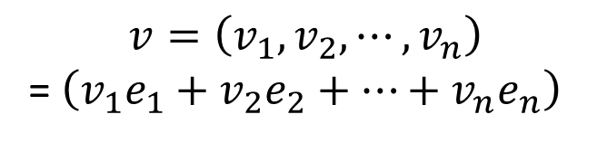

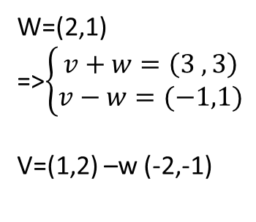
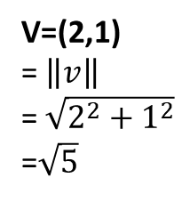
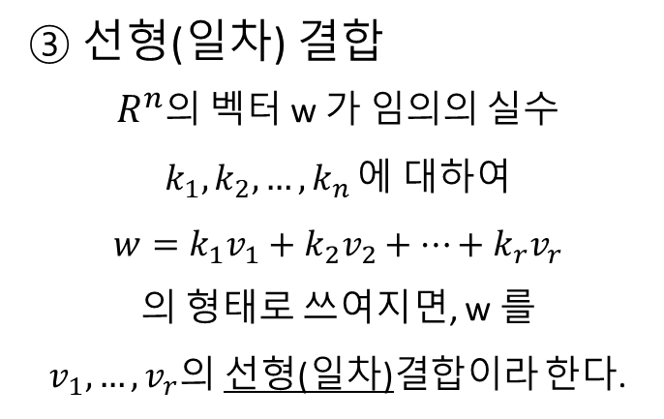
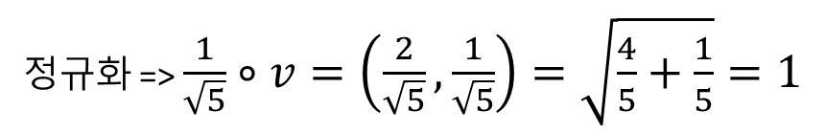
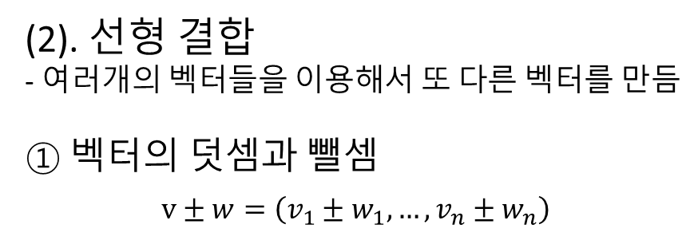

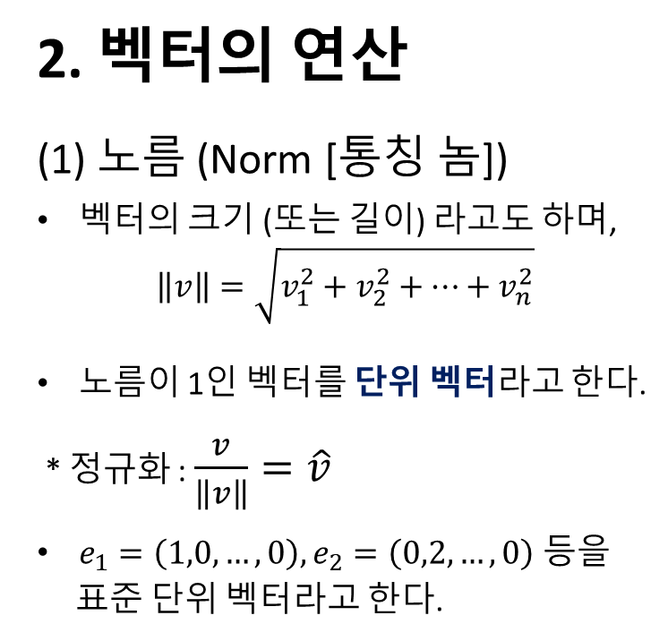







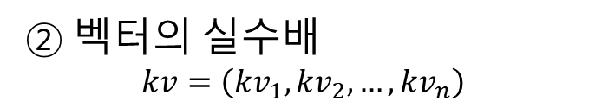




2. 벡터의 연산
노름 (Norm [통칭 놈])
벡터의 크기 (또는 길이) 라고도 하며,
$$\left\|v\right\|=\sqrt{v_{1}^{2}+v_{2}^{2}+…+v_{n}^{2}}$$
노름이 1인 벡터를 단위 벡터라고 한다.
* 정규화 : $\frac{v}{\left\|v\right\|}=\hat{v}$
$e_{1}=\left(1,0,…,0\right),e_{2}=\left(0,2,…,0\right)$ 등을
표준 단위 벡터라고 한다.
$$y$$
V=(2,1)
= $\left\|v\right\|$
= $\sqrt{2^{2}+1^{2}}$
=$\sqrt{5}$
1
$$\sqrt{5}$$
0
v
2
$$x$$
Hat(헷)
정규화 => $\frac{1}{\sqrt{5}}∘v=\left(\frac{2}{\sqrt{5}},\frac{1}{\sqrt{5}}\right)=\sqrt{\frac{4}{5}+\frac{1}{5}}=1$
$$v=\left(v_{1},v_{2},⋯,v_{n}\right)$$
= $\left(v_{1}e_{1}+v_{2}e_{2}+⋯+v_{n}e_{n}\right)$
$(0,v_{2},⋯,0$)
$(0,0,⋯,v_{n}$)
(2). 선형 결합
- 여$러개의 벡터들을 이용해서 또 다른 벡터를 만듬$
① 벡터의 덧셈과 뺄셈
$$v±w=\left(v_{1}±w_{1},…,v_{n}±w_{n}\right)$$
$(v_{1},0,⋯,0$)
W
$$y$$
V
V
3
W=(2,1)
=>$\left\{\begin{aligned}v+w=\left(3 , 3\right) \\ v−w=(−1,1)\end{aligned}\right.$
V=(1,2) –w (-2,-1)
V+W
2
W
W
-W
V
V+W =(3,3)
$$−W$$
V+(-W)
=(1,1)
1
V
V
0
1
2
3
$$x$$
V$−W$
0,0에서 시작하는 벡터를 위치벡터라고 합니다.
$$−W$$
W
② 벡터의 실수배
$$kv=\left({kv}_{1},{kv}_{2},…,{kv}_{n}\right)$$
V
$$\frac{1}{2}v$$
-2V
③ 선형(일차) 결합
$R^{n}$의 벡터 w 가 임의의 실수
$k_{1},k_{2},{…,k}_{n}에$ 대하여
$${w=k}_{1}v_{1}+k_{2}v_{2}+…+k_{r}v_{r}$$
의 형태로 쓰여지면, w 를
$v_{1},…,v_{r}의$ 선형(일차)결합이라 한다.
비 선형 결합(n차 일 경우)
⬄ ${w=k}_{1}v_{1}^{2}+k_{2}v_{2}^{2}$
일차식으로 표현해서 일차 결합임

Slide 3

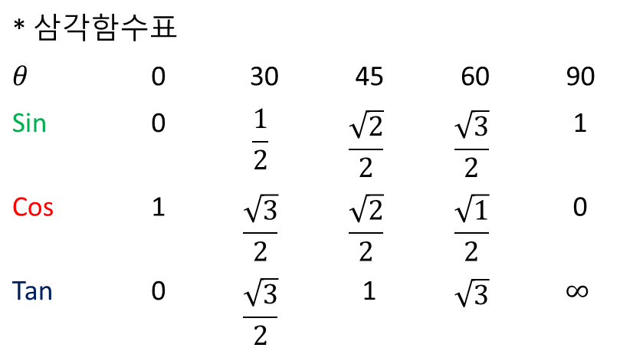
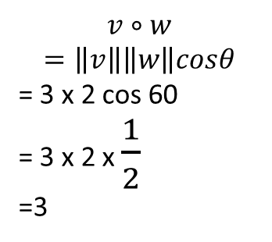





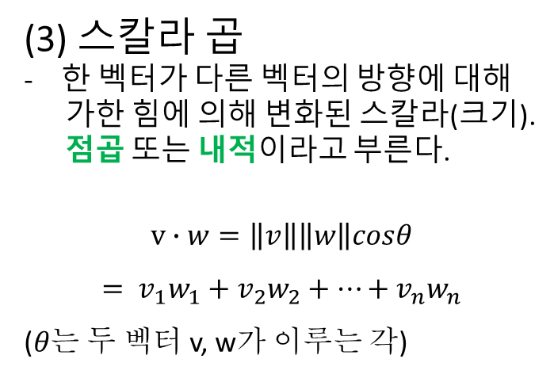






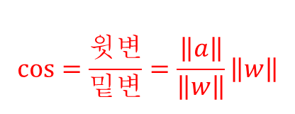
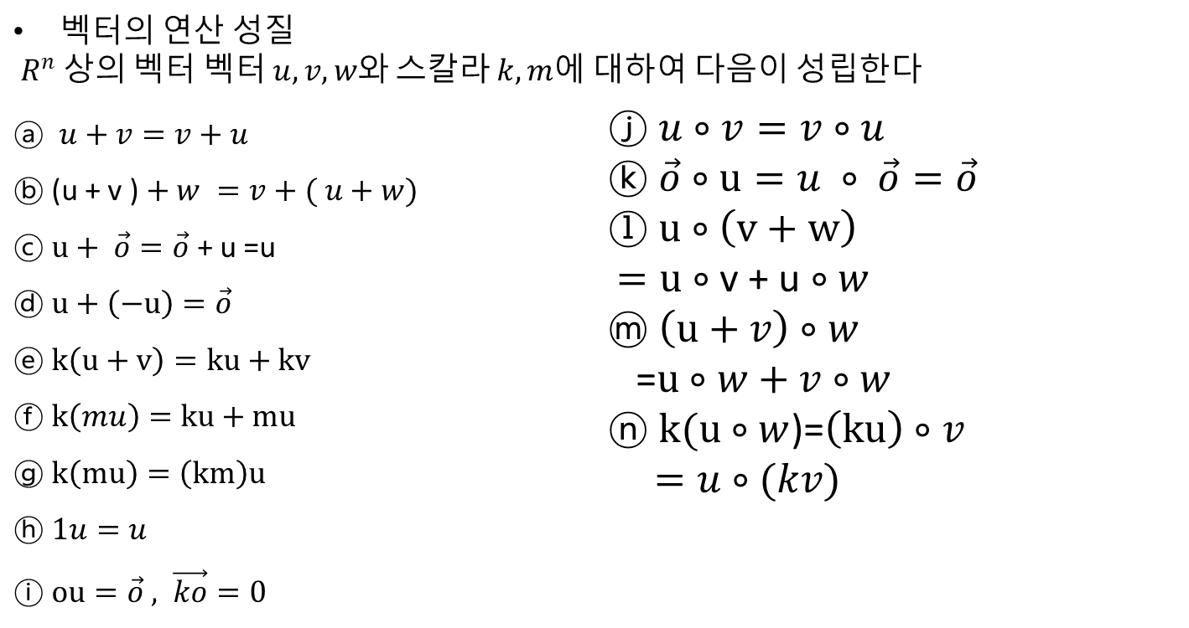



(3) 스칼라 곱
한 벡터가 다른 벡터의 방향에 대해
가한 힘에 의해 변화된 스칼라(크기).
점곱 또는 내적이라고 부른다.
$$v∙w=\left\|v\right\|\left\|w\right\|cosθ$$
$$= v_{1}w_{1}+v_{2}w_{2}+…+v_{n}w_{n}$$
($θ는$ 두 벡터 v, w가 이루는 각)
EX)
$$\left\|v\right\|=3$$
$v∙w$ = 3 x 1 = 3
$$\left\|w\right\|=1$$
$$v∙w=\left\|v\right\|\left\|a\right\|$$
w
$$\left\|w\right\|cosθ$$
b
W
a + b
$$\left\|w\right\|cosθ$$
$$θ$$
$$\left\|v\right\|$$
$$θ$$
v
a
v
$$\cos{=\frac{윗변}{밑변}=\frac{\left\|a\right\|}{\left\|w\right\|}\left\|w\right\|}$$
* 삼각함수표
$$θ$$ | 0 | 30 | 45 | 60 | 90
Sin | 0 | $$\frac{1}{2}$$ | $$\frac{\sqrt{2}}{2}$$ | $$\frac{\sqrt{3}}{2}$$ | 1
Cos | 1 | $$\frac{\sqrt{3}}{2}$$ | $$\frac{\sqrt{2}}{2}$$ | $$\frac{\sqrt{1}}{2}$$ | 0
Tan | 0 | $$\frac{\sqrt{3}}{2}$$ | 1 | $$\sqrt{3}$$ | $$∞$$
Sin
$$\left\|w\right\|=2$$
$$v∘w$$
$$=\left\|v\right\|\left\|w\right\|cosθ$$
= 3 x 2 cos 60
= 3 x 2 x $\frac{1}{2}$
=3
Cos
$$θ$$
$$60$$
Tan
$$\left\|v\right\|=3$$
벡터의 연산 성질 $R^{n}$상의 벡터 벡터 $u, v, w와$ 스칼라 $k,m$에 대하여 다음이 성립한다
ⓐ $u+v=v+u$ ⓑ (u + v ) $+ w =v+( u+w)$ ⓒ $u+ \vec{o}=\vec{o}$ + u =u ⓓ $u+\left(−u\right)=\vec{o}$ ⓔ $k\left(u+v\right)=ku+kv$ ⓕ $k\left(mu\right)=ku+mu$ ⓖ $k\left(mu\right)=\left(km\right)u$ ⓗ $1u=u$ ⓘ $ou=\vec{o} , \vec{ko}=0$ | ⓙ $u∘v=v∘u$ ⓚ $\vec{o}∘u=u ∘ \vec{o}=\vec{o}$ ⓛ $u∘\left(v+w\right)$ $=u∘$ v + u $∘w$ ⓜ $\left(u+v\right)∘w$ =$u∘w+v∘w$ ⓝ $k(u∘w$)=$\left(ku\right)∘v$ $=u∘(kv)$
$$(u∘\text{v}\text{)}∘\text{w}$$
$$u∘\text{(}\text{v}∘\text{w}\text{)}$$
스칼라로 변환되서 연산 자체가 정의가 안됨
k
m

Slide 4
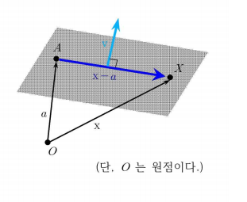





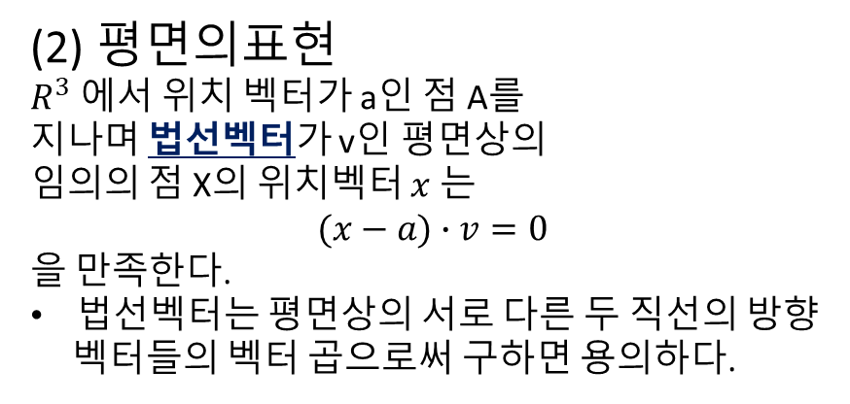
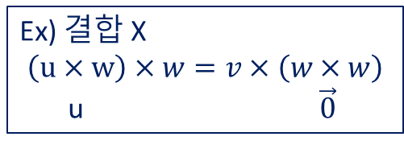

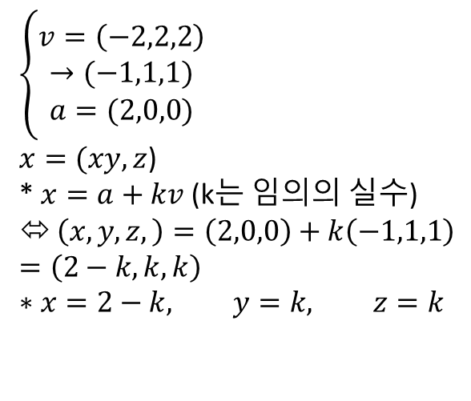

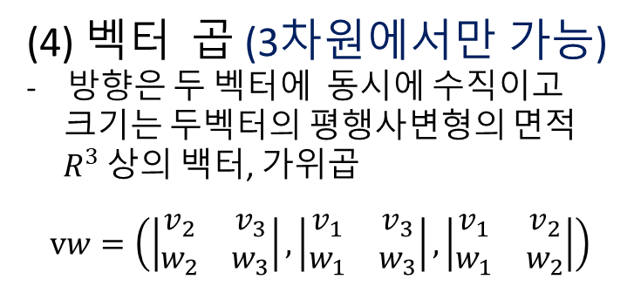

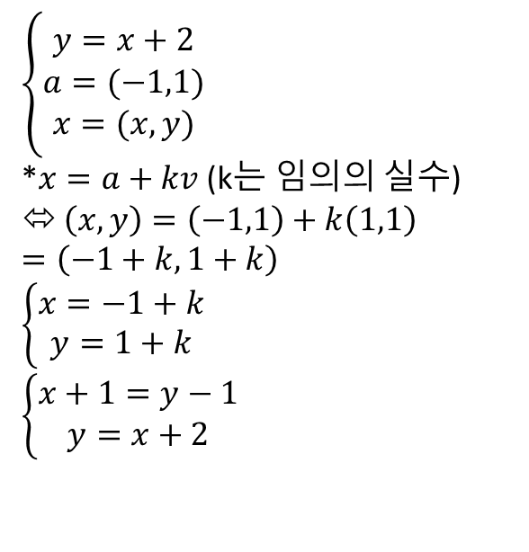
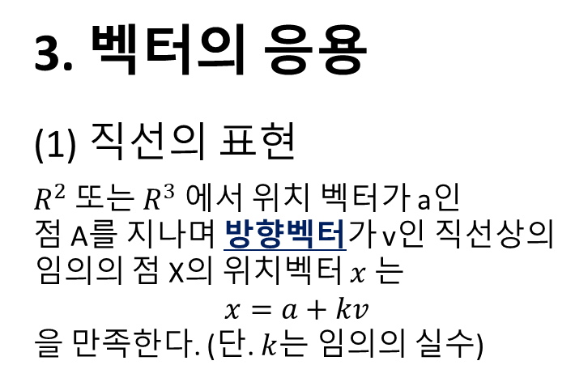


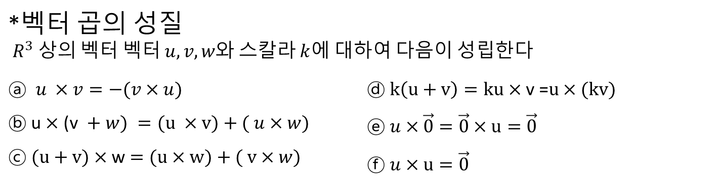


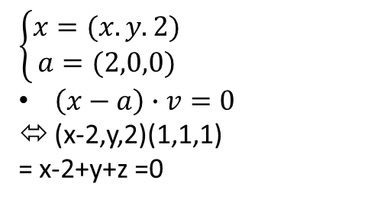





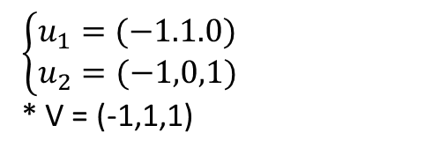
(4) 벡터 곱 (3차원에서만 가능)
방향은 두 벡터에 동시에 수직이고
크기는 두벡터의 평행사변형의 면적
$R^{3}$상의 백터, 가위곱
$$vw=\left(\left|\begin{matrix}v_{2} & v_{3} \\ w_{2} & w_{3}\end{matrix}\right|,\left|\begin{matrix}v_{1} & v_{3} \\ w_{1} & w_{3}\end{matrix}\right|,\left|\begin{matrix}v_{1} & v_{2} \\ w_{1} & w_{2}\end{matrix}\right|\right)$$
교차해서 곱셈을 이루기 때문에
z
V=(2,0,0) W=(0,3,0)
V x W = (0,0,6)
V x W
w
v
Tip 오른손 나사 법칙
(엄지 위에 V x W)
6
V x W
$$\left(\begin{matrix}2 & 0 \\ 0 & 3\end{matrix}\right)\left(\begin{matrix}2 & 0 \\ 0 & 0\end{matrix}\right)\left(\begin{matrix}2 & 0 \\ 0 & 3\end{matrix}\right)$$
0
W
3
V
y
W x V
v
2
x
w
$$(\left\|v w\right\|=\left\|wv\right\|)$$
*벡터 곱의 성질 $R^{3}$상의 벡터 벡터 $u, v, w와$ 스칼라 $k$에 대하여 다음이 성립한다
ⓐ $u ×v=−(v×u)$ ⓑ u $×$ (v $+ w) =(u ×v)+( u×w)$ ⓒ $(u+v)×\text{w}$ $=(u×w)+( \text{v}×w)$ | ⓓ $k\left(u+v\right)=ku×\text{v}\text{ =}u×(kv)$ ⓔ $u×\vec{0}=\vec{0}×u=\vec{0}$ ⓕ $u×u=\vec{0}$
Ex) 결합 X
$$\left(u×w\right)×w=v×\left(w×w\right)$$
u $\vec{0}$
결합 x
$$\left\{\begin{aligned}y=x+2 \\ a=(−1,1) \\ x=(x,y)\end{aligned}\right.$$
*$x=a+kv$ (k는 임의의 실수)
$\left(x,y\right)=\left(−1,1\right)+k\left(1,1\right)$
$$=\left(−1+k,1+k\right)$$
$$\left\{\begin{aligned}x=−1+k \\ y=1+k\end{aligned}\right.$$
$$\left\{\begin{aligned}x+1=y−1 \\ y=x+2\end{aligned}\right.$$
3. 벡터의 응용
직선의 표현
$R^{2}$또는 $R^{3}$에서 위치 벡터가 a인
점 A를 지나며 방향벡터가 v인 직선상의
임의의 점 X의 위치벡터 $x$는
$$x=a+kv$$
을 만족한다. (단. $k$는 임의의 실수)
$$2$$
$$0$$
k=x+1
K=y-1
A
$$kv$$
X
$$\left\{\begin{aligned}v=\left(−2,2,2\right) \\ →(−1,1,1) \\ a=(2,0,0)\end{aligned}\right.$$
$x=(xy,z$)
* $x=a+kv$ (k는 임의의 실수)
$\left(x,y,z,\right)=\left(2,0,0\right)+k\left(−1,1,1\right)$
$$=\left(2−k,k,k\right)$$
$$∗x=2−k, y=k, z=k$$
$$v$$
$$2$$
$$(0,2,2)$$
$$a$$
$$x$$
$$(2,0,0)$$
$$2$$
0
$$2$$
(단, 0는 원점이다.)
(2) 평면의표현
$R^{3}$에서 위치 벡터가 a인 점 A를
지나며 법선벡터가 v인 평면상의
임의의 점 X의 위치벡터 $x$는
$$(x−a)∙v=0$$
을 만족한다.
법선벡터는 평면상의 서로 다른 두 직선의 방향
벡터들의 벡터 곱으로써 구하면 용의하다.
$$(0,0,2)$$
$$0$$
$$(0,2,0)$$
$$(2,0,0)$$
x
법선벡터 구하기
$$\left\{\begin{aligned}x=(x.y.2) \\ a=(2,0,0)\end{aligned}\right.$$
$\left(x−a\right)∙v=0$
(x-2,y,2)(1,1,1)
= x-2+y+z =0
$$\left\{\begin{aligned}u_{1}=(−1.1.0) \\ u_{2}=(−1,0,1)\end{aligned}\right.$$
* V = (-1,1,1)

